Slide 1
Первая российская
карта геологического содержания
«Карта Дорофея Лебедева и Михаила Иванова»
1789-1796 гг.
Л.Р. Колбанцев ЦНИГР музей ФГУП «ВСЕГЕИ»

Slide 2
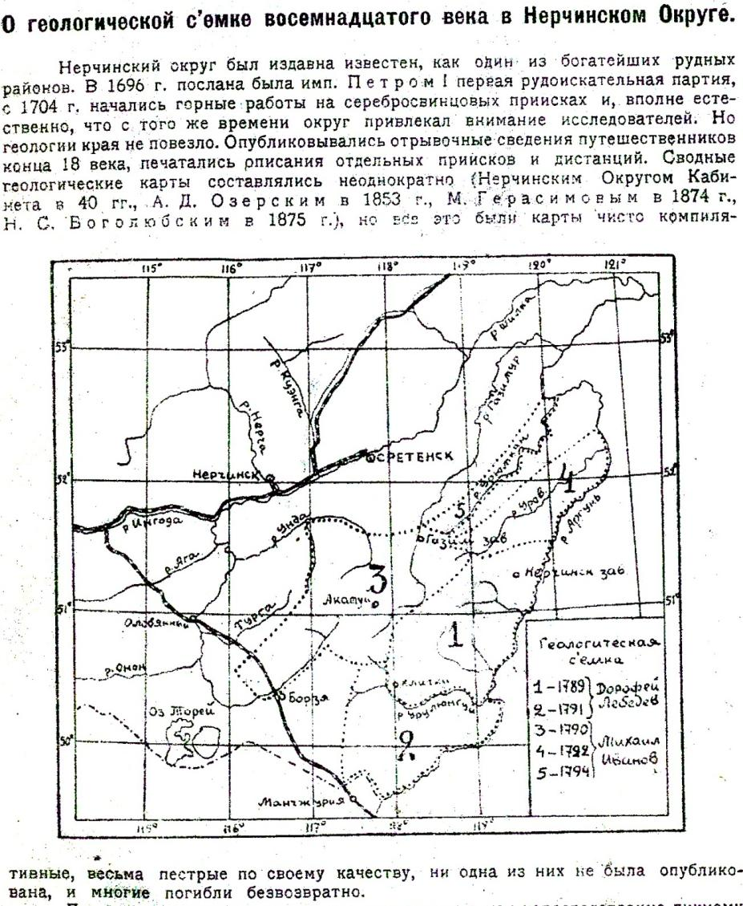
Пресняков Е.А.
О геологической съемке восемнадцатого века в Нерчинском округе.
// Геологический вестник.
1926-1927, т. 5. № 4-5. С. 60-62.

Slide 3
Обручев В.А. История геологического исследования Сибири. Период V (1918-1940). Вып. VI. 1945.
Хабаков А.В. Очерки по истории геолого-разведочных знаний в России Материалы для истории геологии). М., 1950. Ч. 1.
Апродов В.А. Геологическое картирование. М. Госгеолиздат. 1952.
Клеопов И.Л. Геологический комитет 1882-1929 гг. История геологии в России. Л-д. 1964.
Кузин А.А. История открытия рудных месторождений в России до середины XIX в. М. 1964.
Гордеев Д.И. История геологических наук. М. Ч.1, 1967.
История геологической картографии. Очерки по истории геологических знаний. М., 1982, вып. 21 (статьи Ю.Я. Соловьева и В.В. Тихомирова, О.А. Мазарович и В.В. Турсина, В.Н. Павлинова, Е.Е. Милановского и др.).
Асосков В.М., Чабан Н.Н. Основные результаты региональных геологичес-ких исследований. // Разведка и охрана недр, 2000, № 1.
Топорец С.А. и др. Три века геологической картографии России. М-СПб.2000
Стафеев К.Г. Вещественные свидетели истории горного дела и геологии в России. М. 2000.
Стафеев К.Г. История российской геологии. Люди, события, факты. М. 2006.
Бурштейн Е.Ф. Е.Е. Барбот де Марни и первая в России геологическая карта. // Природа, 2009, № 2.

Slide 4
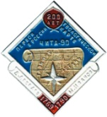
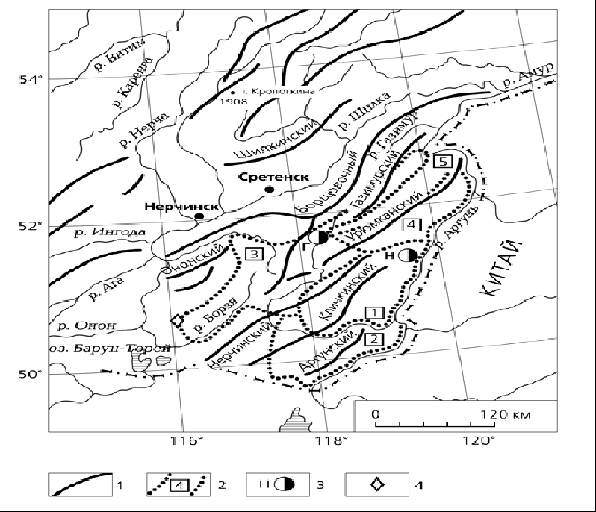
Юбилейные знаки, выпущенные к 200-летию составления «Карты Лебедева-Иванова»
Бурштейн Е.Ф.
Е.Е. Барбот де Марни
и первая в России геологическая карта. // Природа, 2009, № 2. с. 90-96.

Slide 5
«Научной атрибуции карты за истекшие 80 лет не было, хотя такие «мелочи», как тип бумаги, водяные знаки, почерки составителей, надписи и подписи помимо указанных, пометы, печати и др. могли бы что-то прояснить в ее истории.
В публикациях, где карта упомянута, не сказано, были ли геологические границы «сбиты» по рамкам листов, содержат ли вторые варианты признаки редактирования и фамилии составителей. Похоже, что после Преснякова геологи карту в руках не держали».
Бурштейн Е.Ф.
Е.Е. Барбот де Марни
и первая в России
геологическая карта.
// Природа, 2009, № 2.

Slide 6
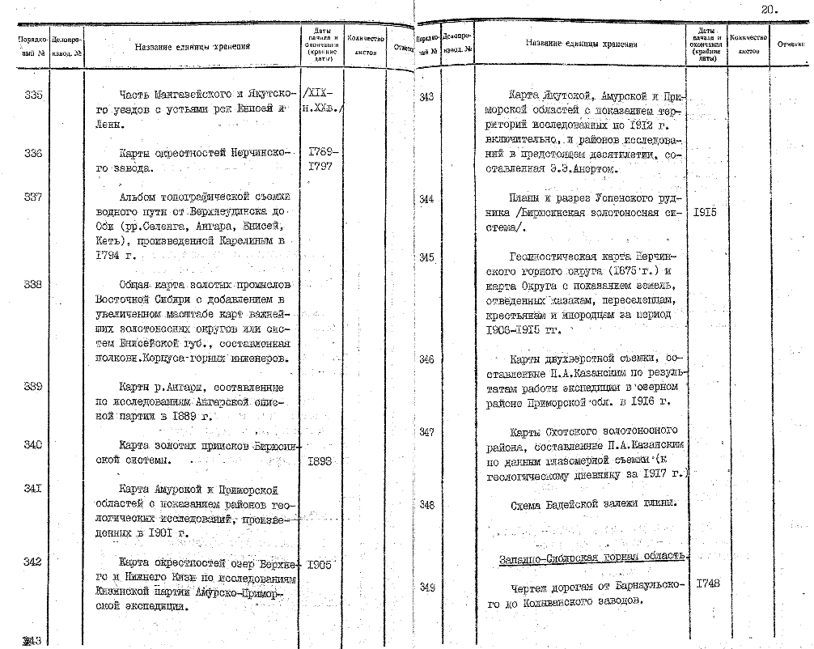

Slide 7
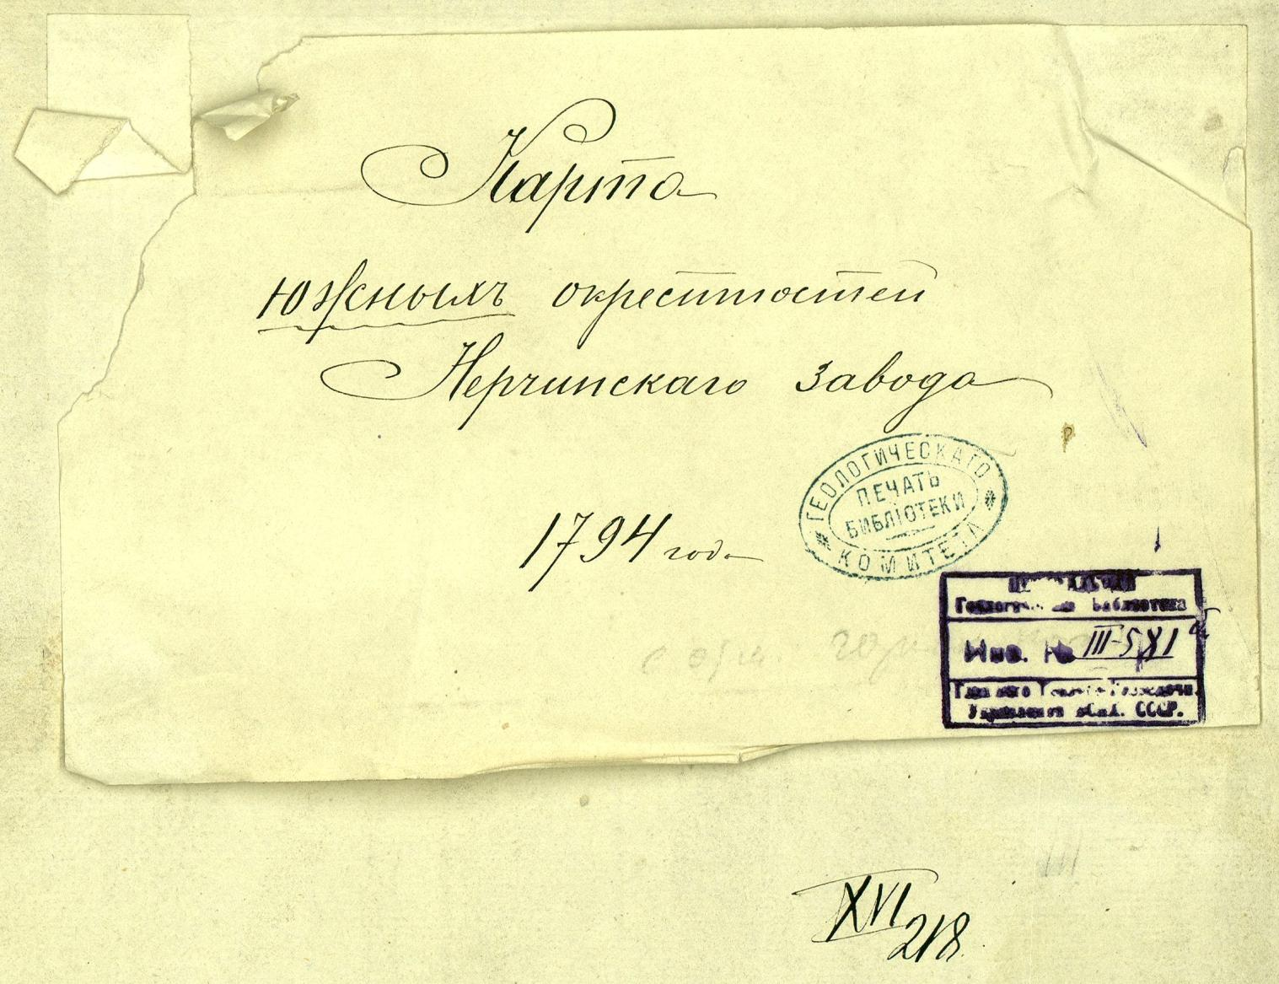

Slide 8
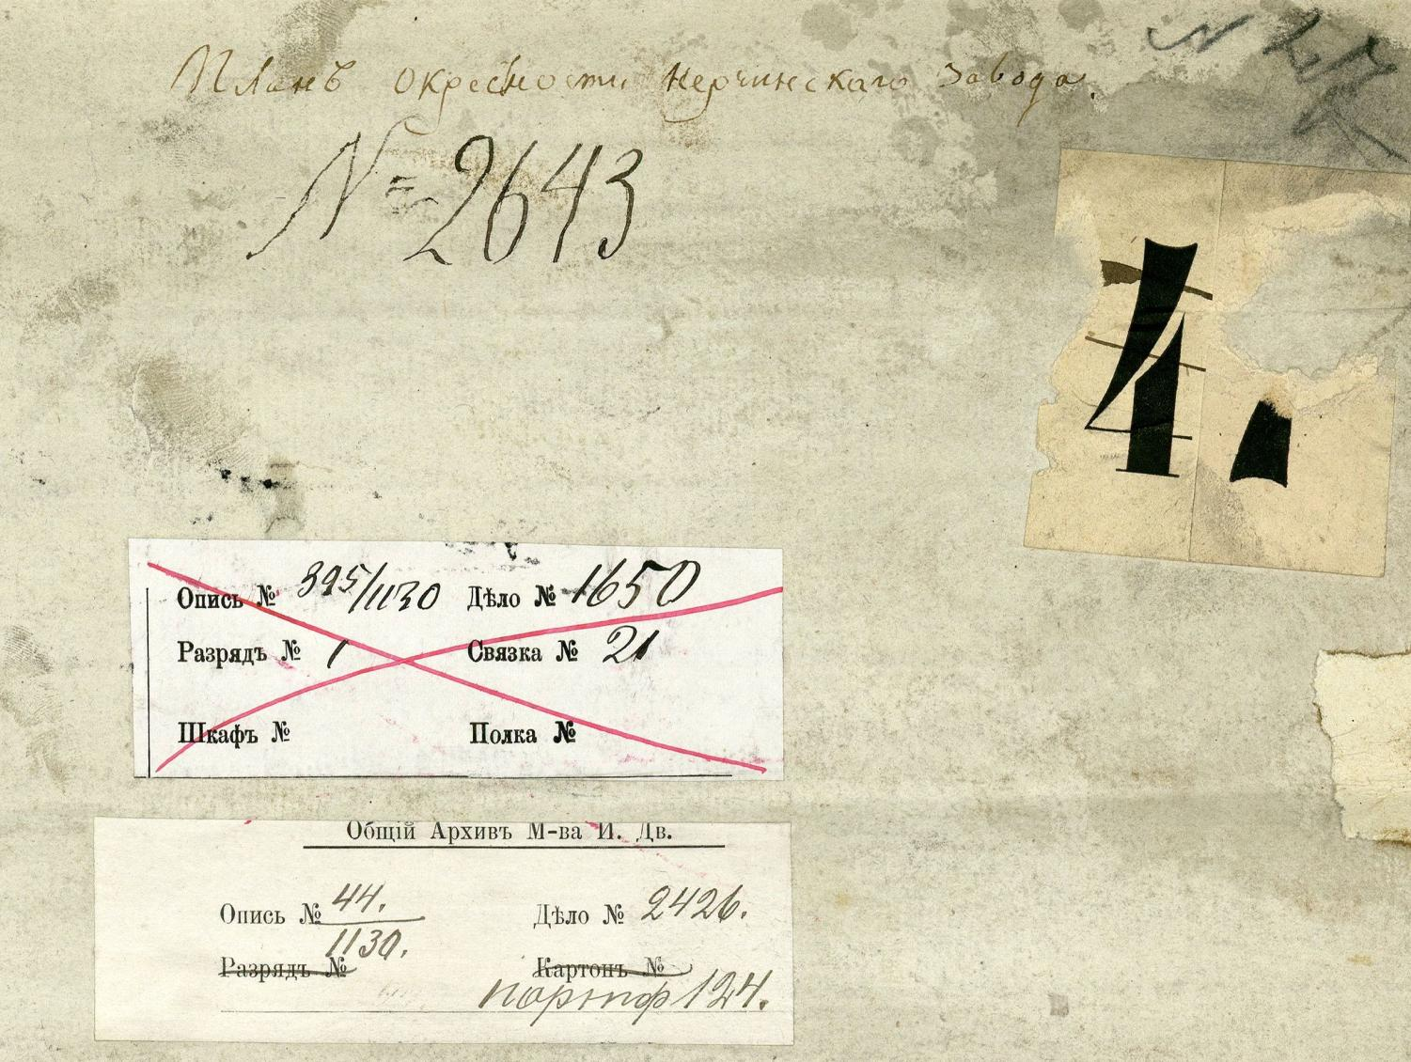

Slide 9
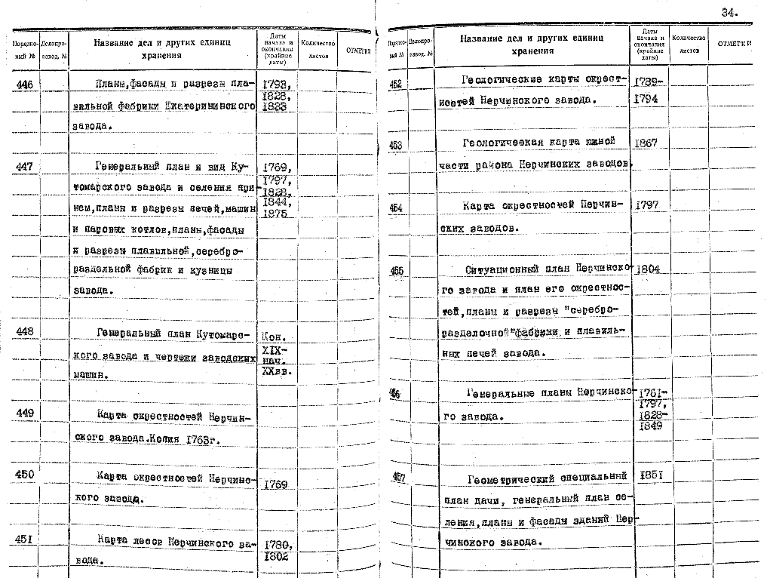
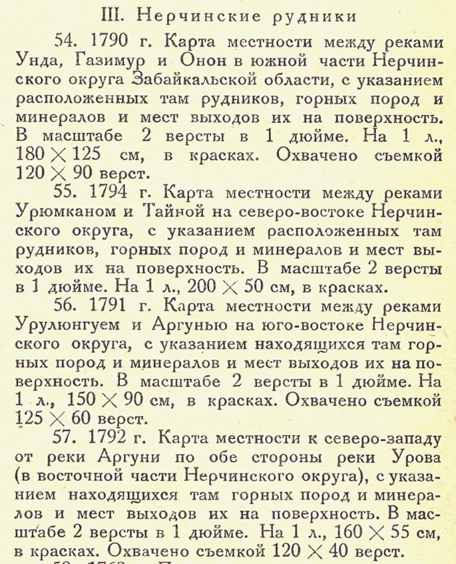

Slide 10
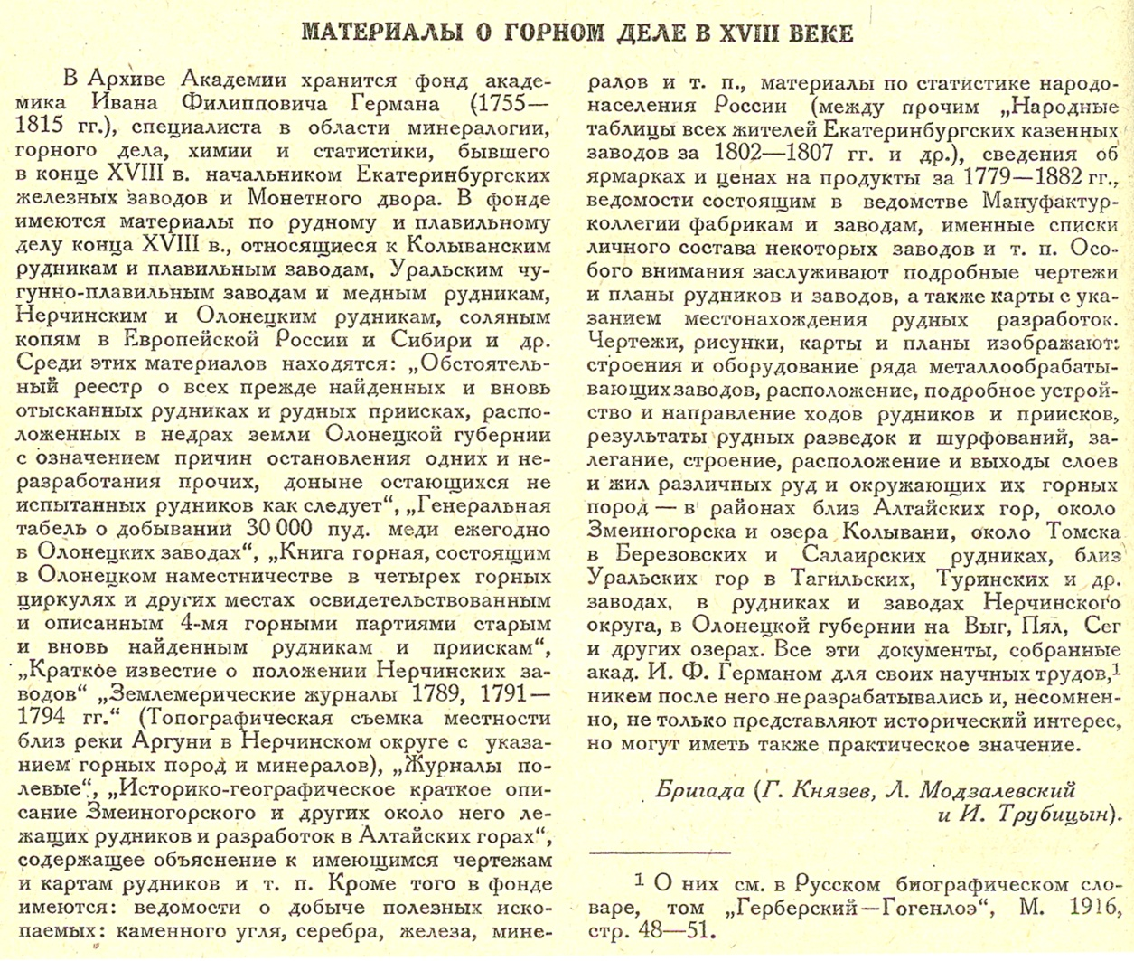
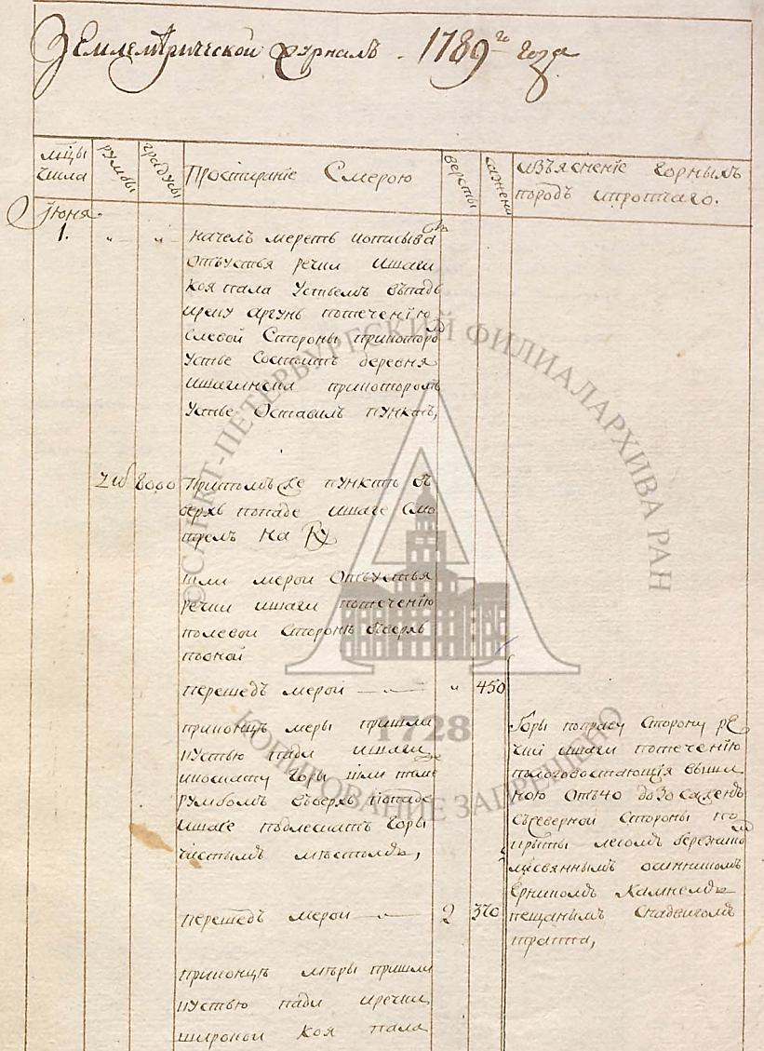

Slide 11
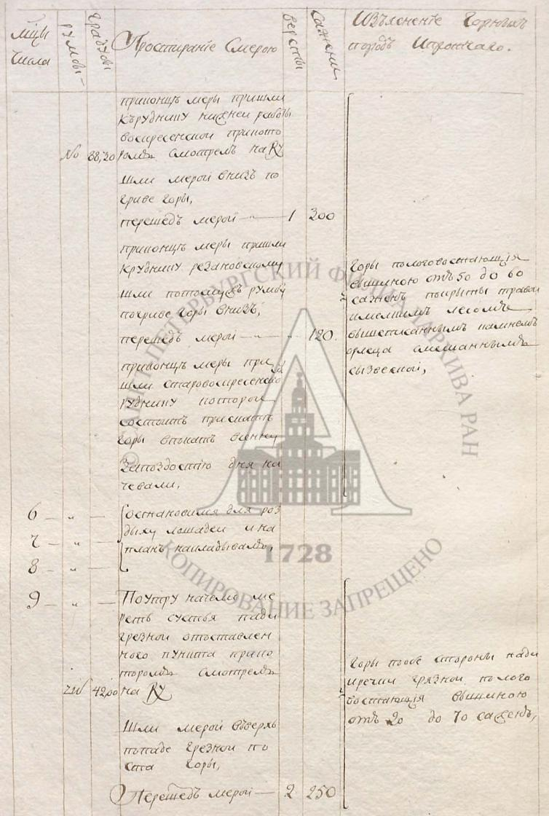
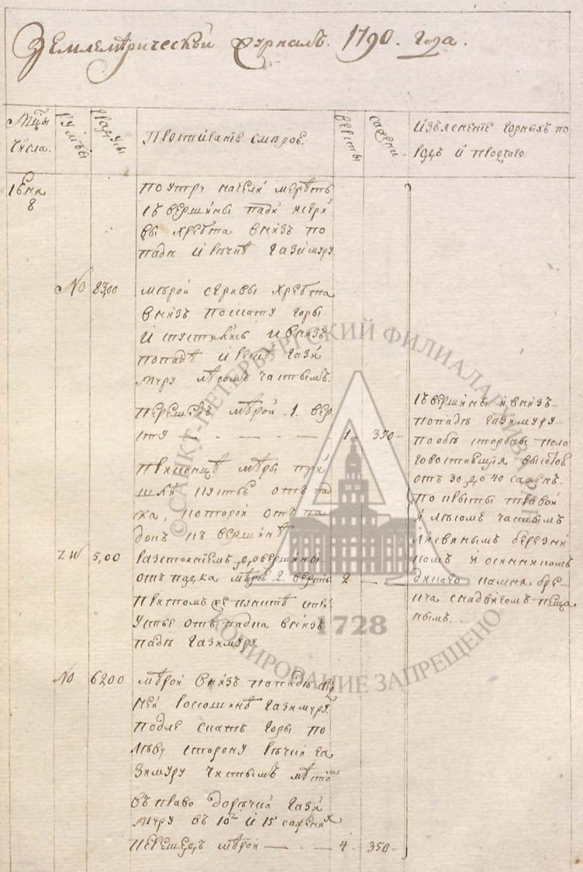

Slide 12
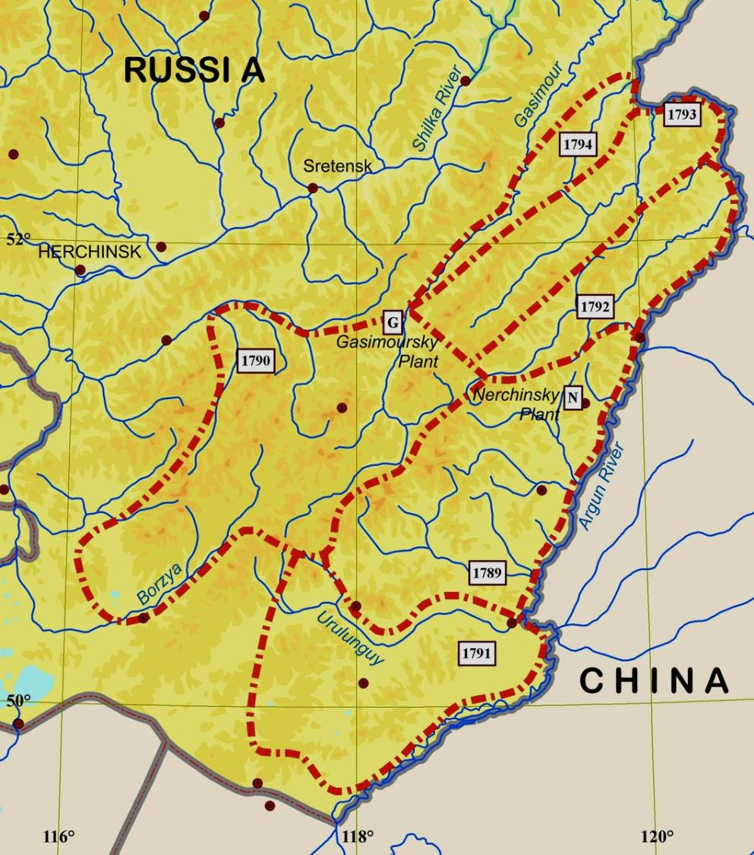
VI
IV
V
II
I
Схема расположения и годы составления листов
Карты окрестностей Нерчинского завода (1789-1794)
III

Slide 13
№ листа | Заголовок | Территория | Размер листа, см | Пл. съемки км²
1 | План дистанции снятой в 1789 году окресности Нерчинскаго завода | Правые притоки р. Аргунь от р. Ишага до р. Урулюнгуй | 134*78 | 5 100
2 | План дистанции снятой в 1790 году окрес-ности Нерчинскаго завода примыкающейся с восточной стороны снятому в 1789 году плану речками Зерентуем Нижней и Верхней Борзями | Междуречье рр. Талангуй- Унда-Тайна-Уров-Урулюн­гуй (выше р. Бырка)-Борзя (выше пос. Чиндант) | 178*118 | 16 350
3 | План дистанции снятой в 1791 году окрес-ности Нерчинскаго завода примыкающейся с полуденной стороны снятому в 1789 и 1790 годах р. Аргунью и р. Урулюнгуем | Междуречье рр. Аргунь и Урулнгуй, включая падь Урулюнгуй | 143*88 | 13 000
4 | План дистанции снятой в 1792 году окрес-ности Нерчинскаго завода примыкающейся с восточной стороны снятому в 1789 и 1790 годах рекою Аргунью и речкой Уровом | Долина р. Уров от устья до р. Листвянка и междуречье Уров-Аргунь, до р. Ишага | 158*53 | 5 900
5 | План дистанции снятой 1793 года окресно-сти Нерчинскаго завода примыкающейся с полуденной стороны снятой в 1790 и в 1792 годах речками Тайной и Уровом | Южный склон долин рр. Урюмкан и Тайна, от р. Аргунь до дер. Тайнинская | 186*63,5 | 5 250
6 | План дистанции снятой 1794 году окресно-сти Нерчинскаго завода примыкающейся с полуденной стороны снятому в 1790 и 1793 годах речками Тайной и Урюмканом | Северный склон долин рр. Урюмкан и Тайна, от р. Аргунь до р. Газимур | 192*52 | 3 550

Slide 14
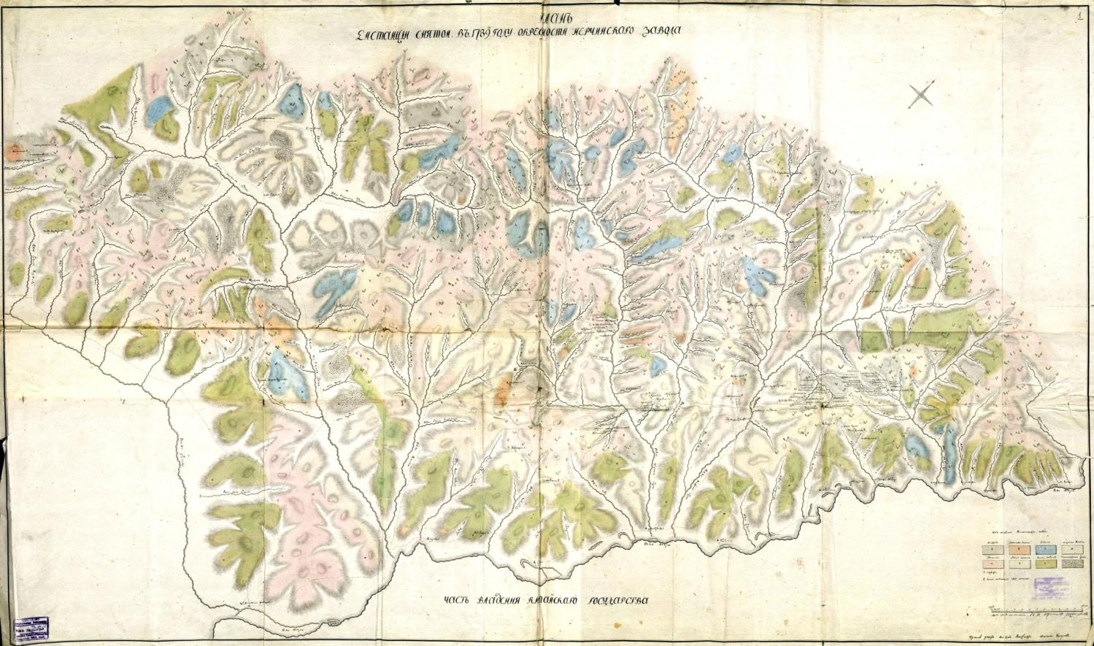
План дистанции снятой в 1789м году окрестности Нерчинского завода

Slide 15
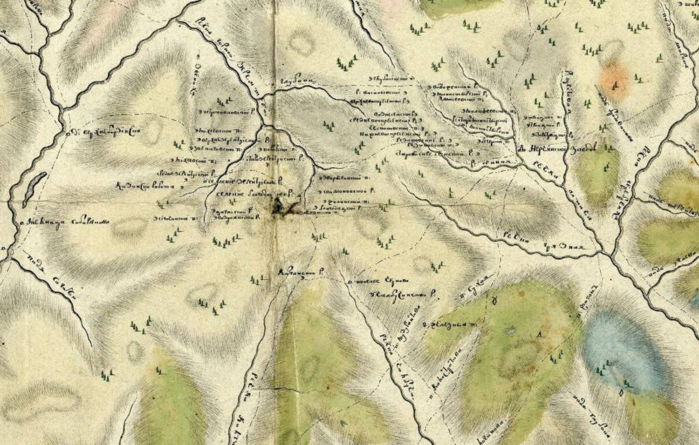

Slide 16
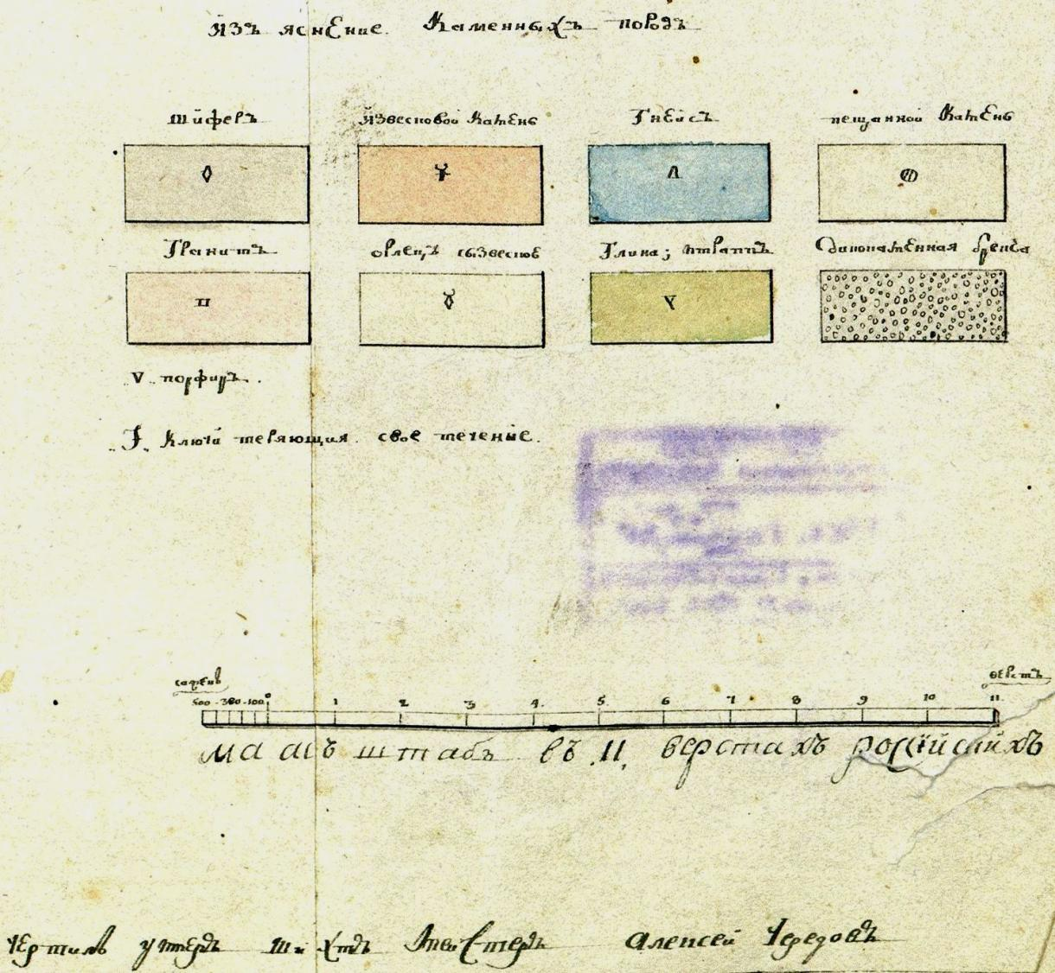

Slide 17
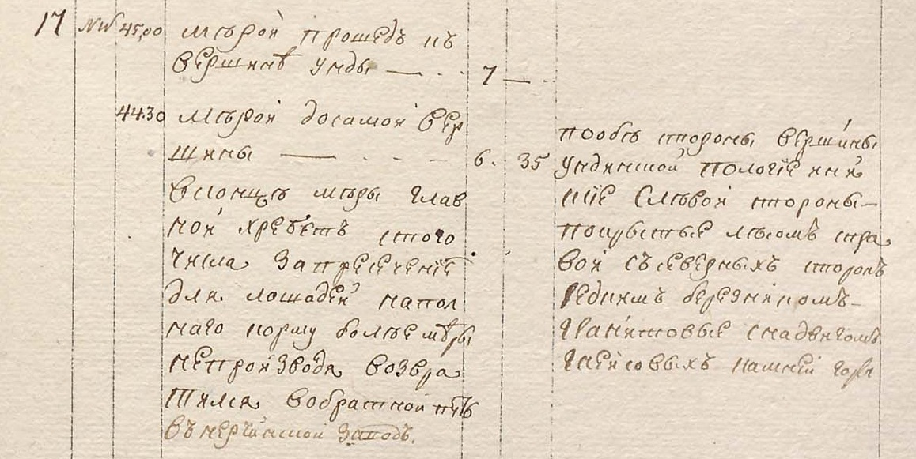

Slide 18
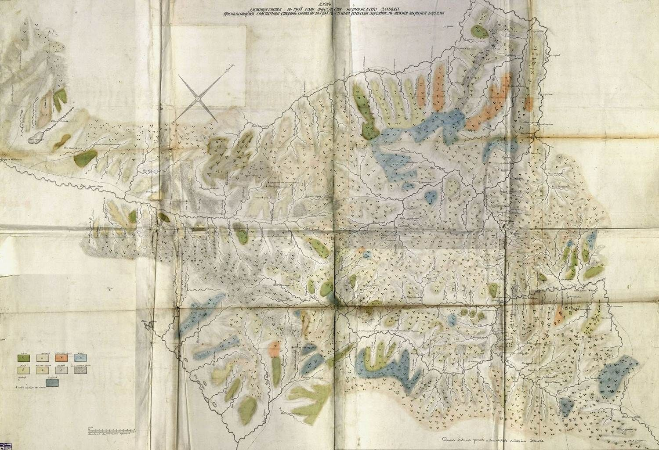
План дистанции снятой в 1790 году окрестности Нерчинского завода примыкающей с восто-чной стороны снятому в 1789м году плану речками Зерентуем, Нижней и Верхней Борзями

Slide 19
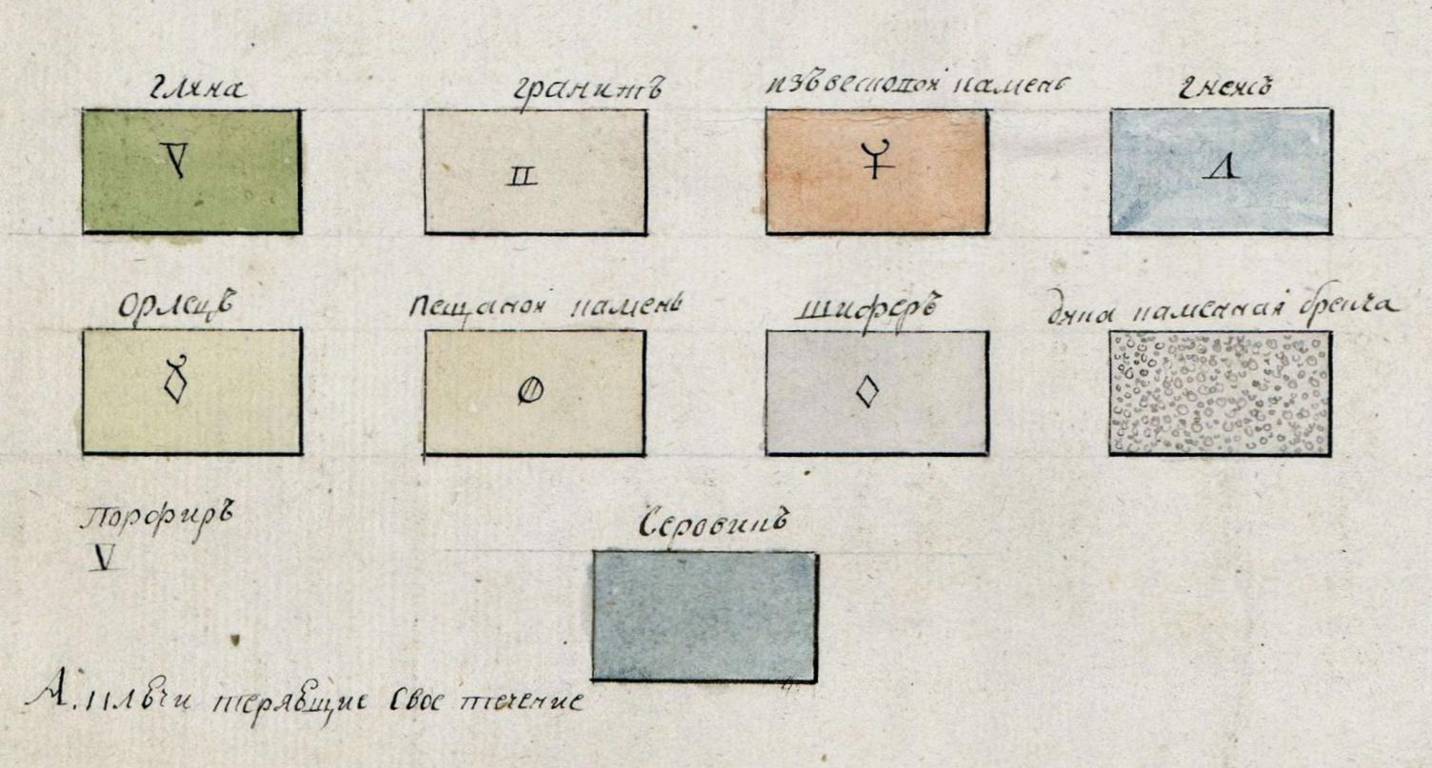
Легенда Второго (1790) листа карты

Slide 20
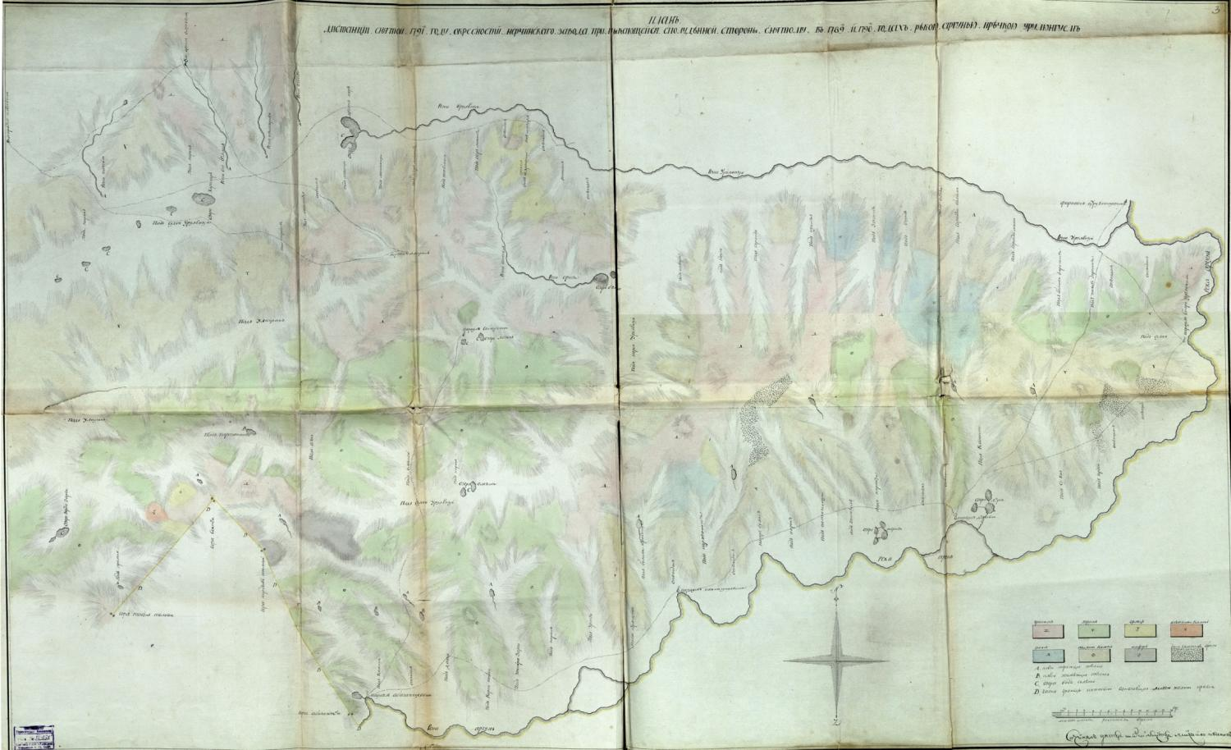
План дистанции снятой в 1791 году окресности Нерчинского завода примы-кающейся с полуденной стороны снятому в 1789 и 1790 годах р. Аргунью и р. Урулюнгуем.

Slide 21
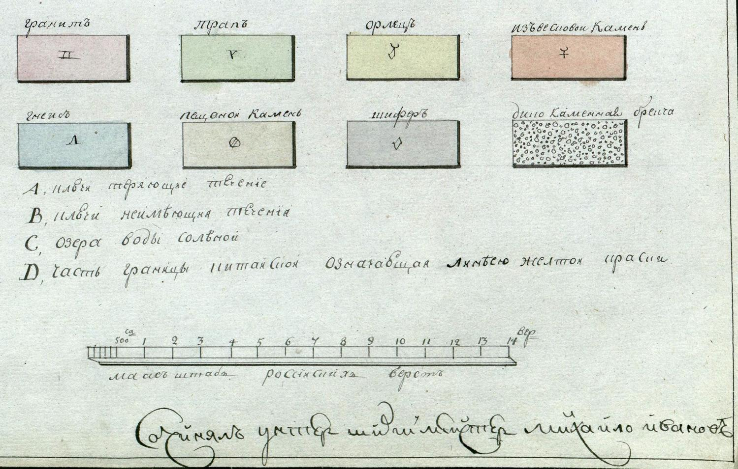
Легенда третьего (1791) листа карты

Slide 22
План дистанции снятой 1792 году окресности Нерчинского завода примы-кающейся с восточной стороны снятому в 1789 и 1790 годах рекою Аргунью и речкою Уровом.
Легенда четвертого (1792) листа карты

Slide 23
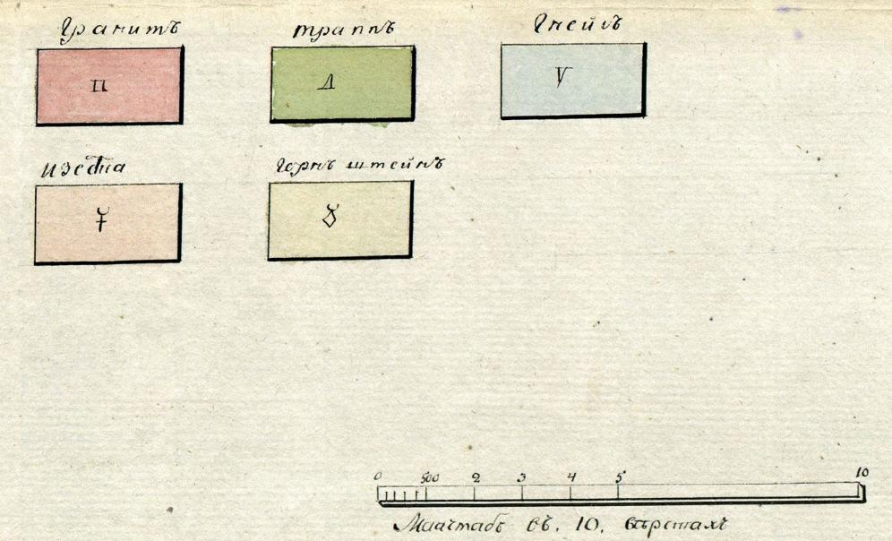
Легенда пятого (1793) листа карты
Легенда шестого (1794) листа карты

Slide 24
БАРБОТ-ДЕ-МАРНИ ЕГОР ЕГОРОВИЧ
(1743–1796)
«родом француз», родился в России,
С 1752 – в военной службе: 1752 – сержант, 1755 – прапорщик, 1762 – поручик, 1769 – капитан. Служил в Нерчинском горном батальоне, созданном в 1771.
1774 – секунд-майор;
1783 – надворный советник;
1787 – горный советник, первый член Нерчинской горной экспедиции;
1788-1796 – Начальник Нерчинских заводов.
«Лучшие воспоминания оставил по себе Барбот де Марни, родом француз, человек светлый, кроткий и образованный».
Максимов С.В.
Сибирь и каторга.
Ч.III. СПб., 1871.

Slide 25
«Нововведения Е.Е. Барбота де Марни»:
1786 – рапорт о состоянии горных заводов и мерах для их подъема;
1789-96 – реформы:
Учреждение коллегиального органа – Горного совета.
Предложение об использовании труда наемных рабочих;
Назначение денежного пособия искалеченным и престарелым рудокопам;
Забота о сохранении лесов возле Нерчинского Завода;
Основание заводских школ для мальчиков;
Борьба с пьянством среди заводских рабочих;
Заведение «казенного» приплодного табуна;
1789-90 – Постройка Петровского железного завода;
1790 – учреждение Нерчинско-Заводской хим. лабора-
тории и организация минералогичкеского
кабинета – первого музея в Забайкалье;
1790 – Переводы книг по геологии и химии;
1792 – Постройка Талманского (Александровского) з-да;
1794 – Строительство новых корпусов Нерчинского з-да;
1795 – Разведка и пробная отработка месторождений
угля.
1796 – Создание Нерчинско-Заводской казенной библио-
теки на основе собственного книжного собрания.

Slide 26
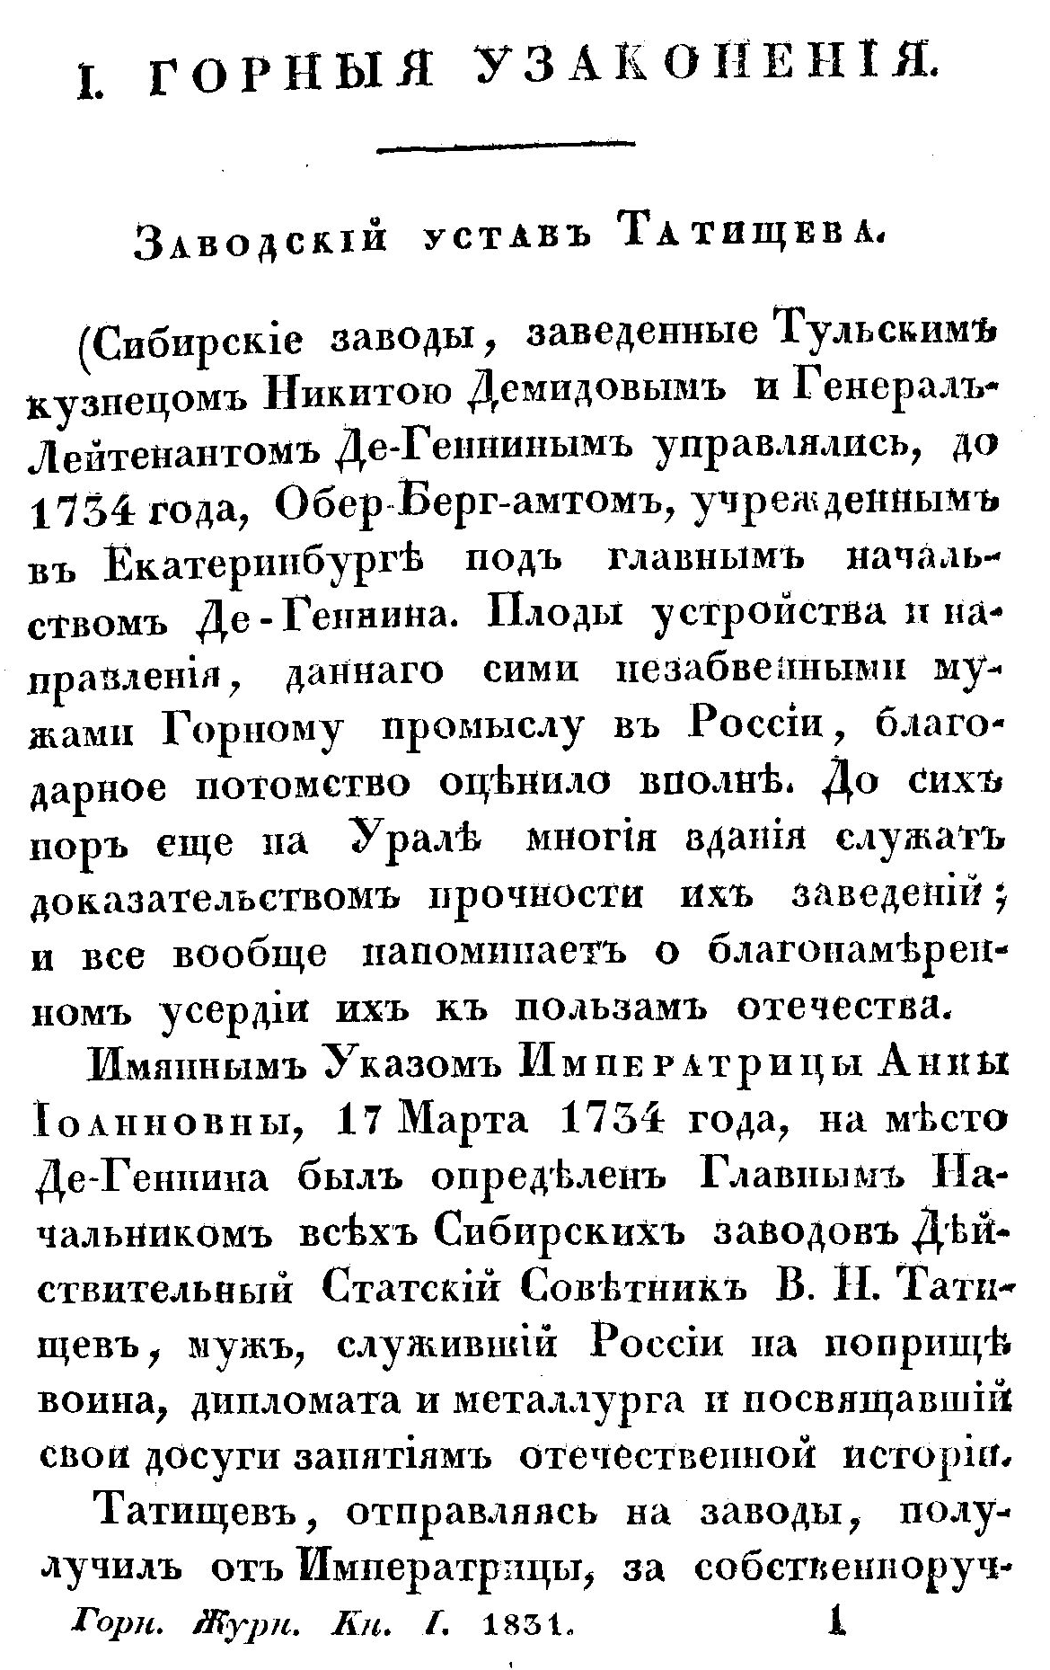
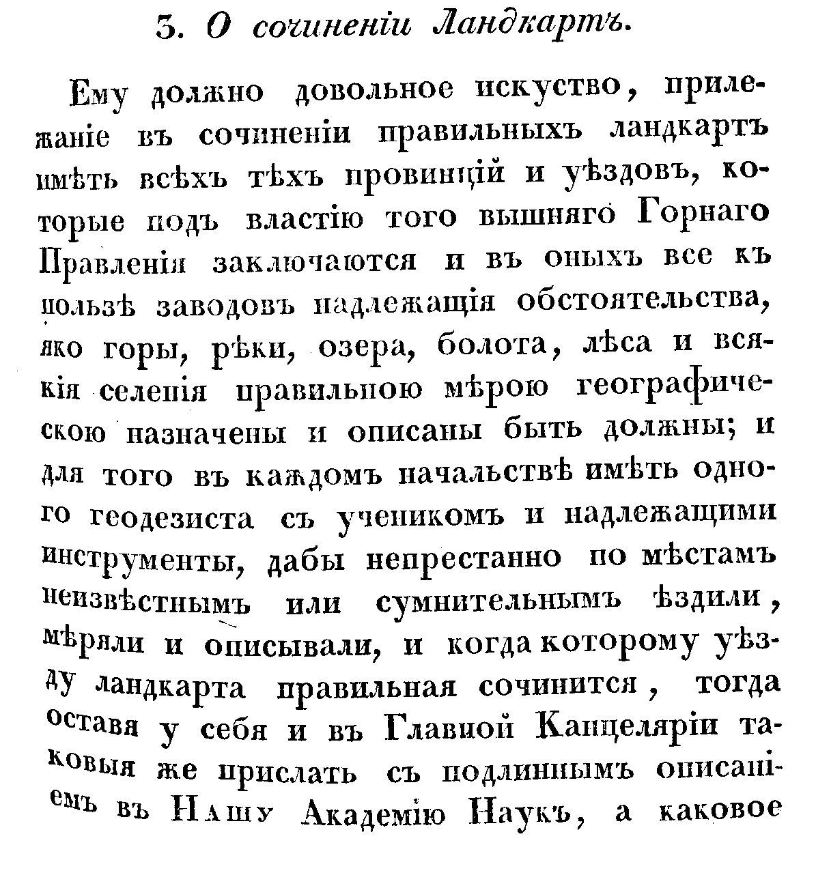
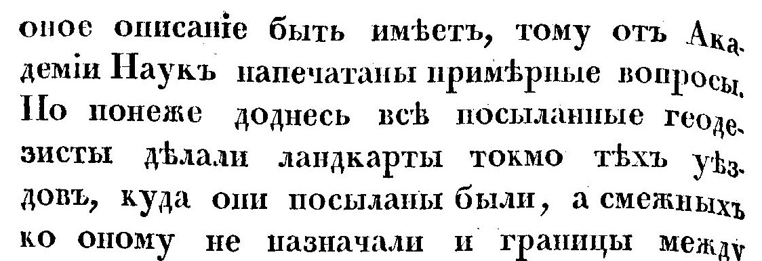

Slide 27
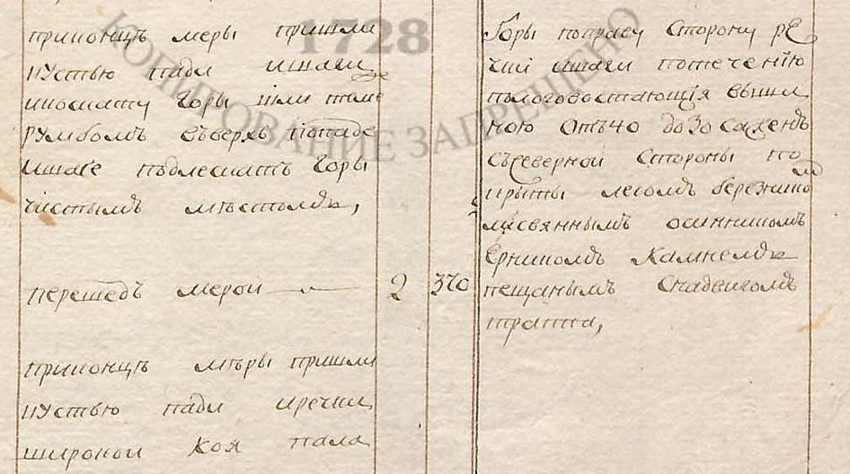

Slide 28
Спасибо за внимание!

